Slide 1
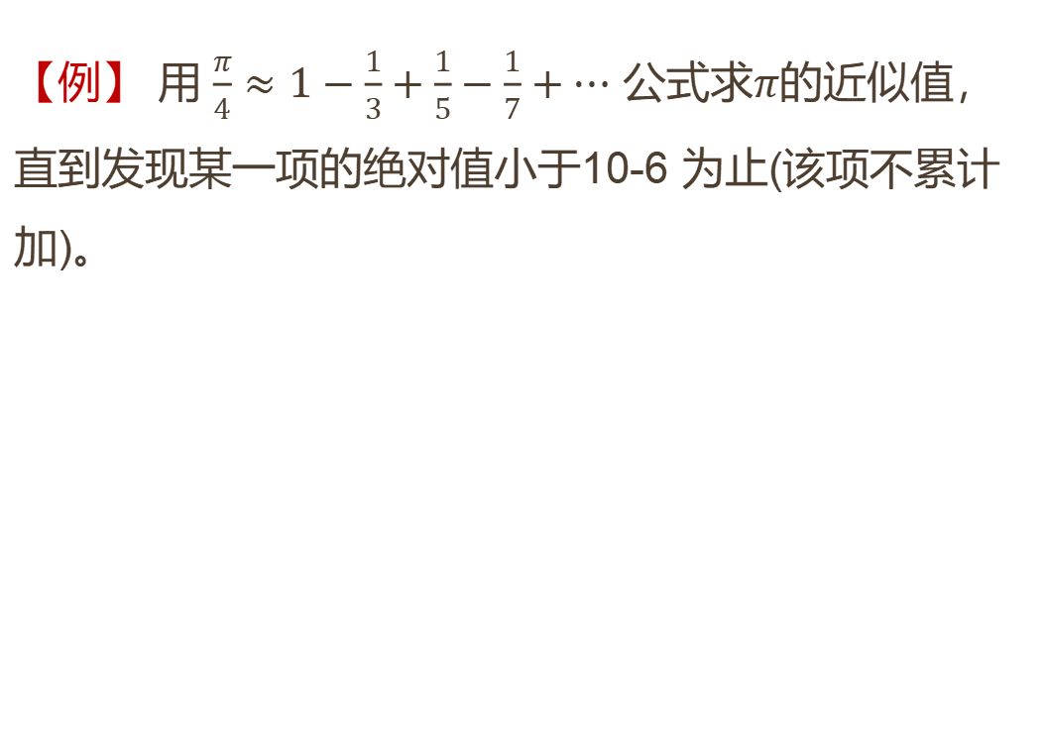
循环程序举例
【例】 用 $\frac{π}{4}≈1−\frac{1}{3}+\frac{1}{5}−\frac{1}{7}+⋯$ 公式求$π$的近似值，直到发现某一项的绝对值小于10-6 为止(该项不累计加)。

Slide 2
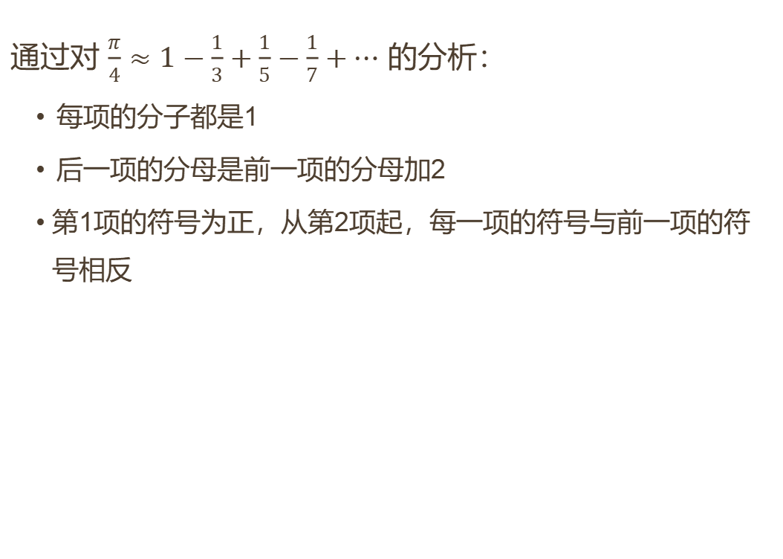
通过对 $\frac{π}{4}≈1−\frac{1}{3}+\frac{1}{5}−\frac{1}{7}+⋯$ 的分析：
  每项的分子都是1
  后一项的分母是前一项的分母加2
  第1项的符号为正，从第2项起，每一项的符号与前一项的符号相反

Slide 3
#include <iostream>
#include <cmath>
using namespce std;
int main()
{ int sign=1; double pi=0,n=1,term=1;
while(fabs(term)>=1e-6)
{ pi=pi+term;
n=n+2;
sign=-sign;
term=sign/n;
}
pi=pi*4;
cout<<"pi="<<pi<<endl;
return 0;
}
求绝对值的函数

Slide 4
【例]】求斐波拉契(Fibonacci)数列的前40个数。这个数列有如下特点：第1、2两个数为1、1。从第3个数开始，该数是其前面两个数之和。即:

Slide 5
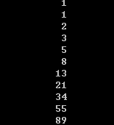
int main()
{ int f1=1,f2=1,f3; int i;
cout<<f1<<endl<<f2<<endl;
for(i=1; i<=38; i++)
{ f3=f1+f2;
cout<<setw(12)<<f3<<endl;
f1=f2;
f2=f3;
}
return 0;
}
代码改进？
…

Slide 6
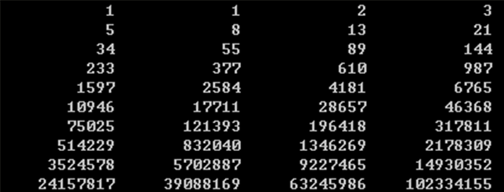
int main()
{ int f1=1,f2=1; int i;
for(i=1; i<=20; i++)
{
cout<<setw(12)<<f1<<f2;
if(i%2==0) cout<<endl;
f1=f1+f2;
f2=f2+f1;
}
return 0;
}

Slide 7
知识点：字符及ASC码
【例】译密码。为使电文保密，往往按一定规律将其转换成密码，收报人再按约定的规律将其译回原文。
A B C D E F G …… W X Y Z
  非字母字符保持原状不变
  输入一行字符，要求输出其相应的密码

Slide 8
5.8 循环程序举例
if((c>='a' && c<='z') || (c>='A' && c<='Z'))
思路
问题的关键有两个：
(1) 决定哪些字符不需要改变，哪些字符需要改变，如果需要改变，应改为哪个字符
  处理的方法是：输入一个字符给字符变量c，先判定它是否字母(包括大小写)，若不是字母，不改变c的值；若是字母，则还要检查它是否’W’到’Z’的范围内(包括大小写字母)。如不在此范围内，则使变量c的值改变为其后第4个字母。如果在’W’到’Z’的范围内，则应将它转换为A～D(或a～d)之一的字母。
(2) 怎样使c改变为所指定的字母？
  办法是改变它的ASCII值
  例如字符变量c的原值是大写字母’A’，想使c的值改变为’E’，只需执行“c=c+4”即可，因为’A’的ASCII值为65，而’E’ 的ASCII值为69，二者相差4
if(c>='W' && c<='Z' || c>='w' && c<='z')
c=c+4-26;
else c=c+4;

Slide 9
末考编程细节错误：
认为大小写英文字母在ASC码表中是连续存放的，在滤除字符串中字母和数字时，判定条件编写错误。

Slide 10
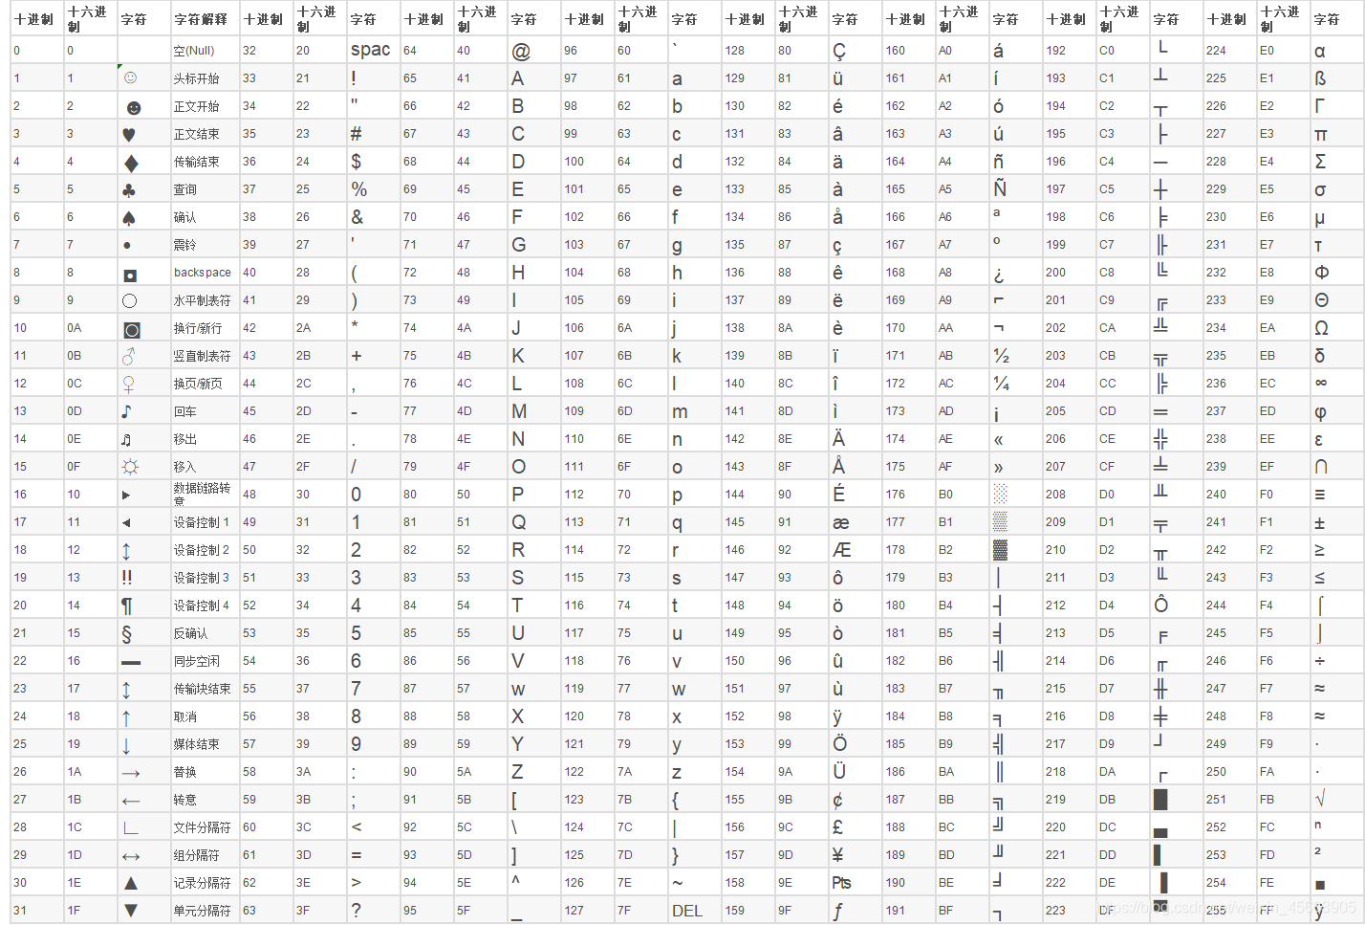
末考细节错误：

Slide 11

char c;
cin.get(c); //c=cin.get();
while(c!=‘\n’)
{ if((c>=‘a’ && c<=‘z’) || (c>=‘A’ && c<=‘Z’))
{ if(c>='W' && c<='Z' || c>='w' && c<='z')
c=c-22; //从可读性考虑，建议写为 c=c+4-26;
//c=(c+4)%26
else c=c+4;
}
cout<<c;
cin.get(c);
}
程序改进？

Slide 12
凯撒密码-加密
凯撒密码是古罗马凯撒大帝用来对军事情报进行加密的算法，它采用了替换的方法对信息中的每一个英文字符循环替换为字母表序列中该字符后面第三个字符，对应关系如下：
原文 A B C D E F G H I J K L M N O P Q R S T U V W X Y Z
密文 D E F G H I J K L M N O P Q R S T U V W X Y Z A B C

Slide 13
使用maketrans()和translate()方法实现凯撒加密算法，其中k表示算法秘钥，也就是把每个英文字母变为其后面的第几个字母。
输入格式:
在一行输入一个字符串。
输出格式:
在一行输出加密后的字符串。
输入样例:
在这里给出一组输入。例如：
Python is a greate programming language. I like it!
输出样例:
在这里给出相应的输出。例如：
Sbwkrq lv d juhdwh surjudpplqj odqjxdjh. L olnh lw!

Slide 14
char c;
while((c=cin.get())!=‘\n’)
{ if((c>=‘A’ && c<=‘Z’) || (c>=‘a’ && c<=‘z’))
{ c=c+4;
if(c>=‘Z’ && c<=‘Z’+4 || c>‘z’)
c=c-26;
}
cout<<c;
}
>=还是>?大写字母V ？
不能少。为什么？

Slide 15
【例】打印乘法口诀表。
思路
  行列相乘得结果
  循环嵌套输出结果

Slide 16
【例】 一元钱兑换零钱方案有多少种？
思路
  一元钱可兑换成一角、两角或五角
  循环嵌套穷尽所有组合

Slide 17
改写
#include <stdio.h>
#include <stdlib.h>
int main()
{
int i, j, k;
for (i = 0; i <= 10 / 1; i++)
for (j = 0; j <= 10 / 2; j++)
for (k = 0; k <= 10 / 5; k++)
if (i * 1 + j * 2 + k * 5 == 10)
printf("(一角%3d, 两角%3d, 五角%3d)\n", i, j, k);
system("PAUSE");
return 0;
}

Slide 18
【例】平方和运算问题。任意给出一个自然数k，k不为0，计算其各位数字的平方和k1,再计算k1各位数字的平方和k2…，重复此过程，最终将得到数1或145。编写程序验证此过程。
思路
  如何取自然数的各位数字？
  选取合适的数据结构存放各位数字

